Slide 1
福田研ゼミ進捗報告(2/25)
佐賀大学 理工学部 理工学科
情報部門 知能情報システムコース
指導教員：福田 修 教授
19238901 明石 華実

Slide 2
背景と目的(1)
犬を譲渡してもらえる条件例 ※団体などによって異なる
・20歳~60歳であること．
・継続した収入源がある．
・単身者の場合は血縁者の後見人が必要．
60歳以上でペットを飼えなくなってきている．

Slide 3
背景と目的(2)
https://www.aeonpet-memorial.com/column/pet-column/care/
https://corp.rakuten.co.jp/news/update/2021/0215_01.html
Notes:
現在飼っていないがいつか飼いたい人の約5割がペットロボットに興味があると言われている

Slide 4
テーマ
犬の行動分析
Plan
Do
20211112_akashi.pptx20211112_akashi.pptx
20211112_akashi.pptx20211112_akashi.pptx
・サーベイ
・簡易実験
・スライド制作
・簡易的な実験を行った．
・スライド制作
Action
Check
20211112_akashi.pptx20211112_akashi.pptx
・ROBOT DOG組立て
・サーベイ
・プログラム修正
・プログラムの修正と，
実験環境の再検討が
必要．◎

Slide 5
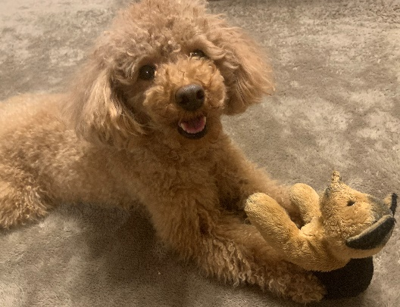



簡易実験
目的
犬を認識し、描画できるか確認．
被験対象
犬種：トイプードル
性別：オス
年齢：3歳5ヶ月
実験環境
場所：実家
機材：Mac book Air (Apple)
CMS-V43BK-3 (SANWA SUPPLY)

Slide 6
行動分析の手順
静止画撮影
静止画の撮影/保存． （5[fps]）
静止画加工
明るさ/コントラスト調整．
物体認識
複数枚の静止画のラベル検出を実装．
位置情報
ラベル検出から位置情報を取得/保存．
可視化
“Matplotlib”でプロット．
6

Slide 7
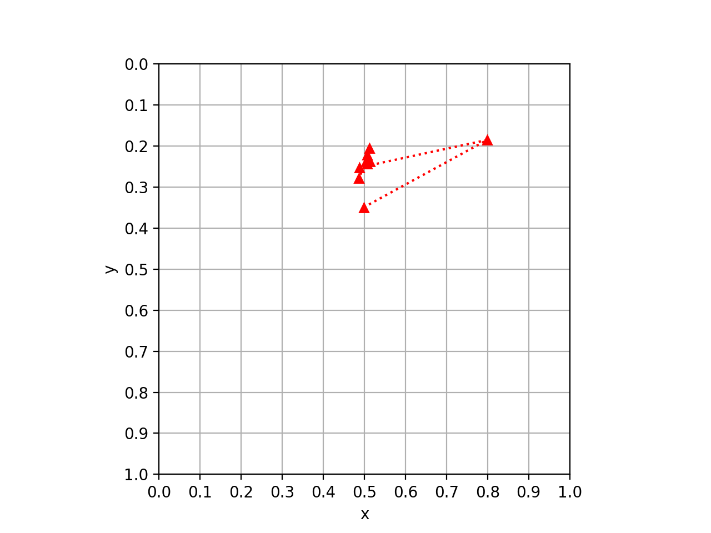
実験結果
プロット図
▲ = Person
▲ = Dog
Dogが描画されていない．

Slide 8
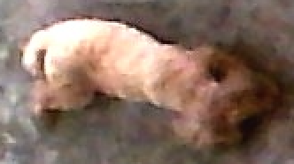
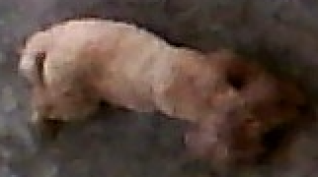
実験結果
加工あり
Animal | 81.4%
Barefoot | 78.9%
Mammal | 76.8%
Pet | 70.2%
Arm | 66.1%
Bounding Boxが表示されない．
加工なし
Animal | 88.5%
Mammal | 88.0%
Pet | 86.9%
Canine | 86%
Dog | 85.5%

Slide 9


原因と解決策案
原因
解像度が低い．
認識率は高いが，断定できていない．
解決策
解像度を高くする．
被験対象を固定し，学習させる．

Slide 10

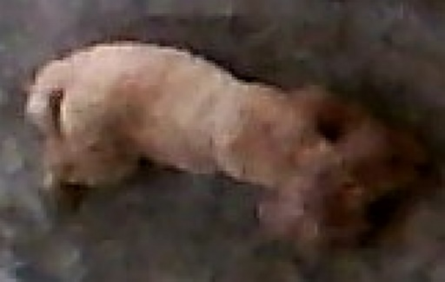
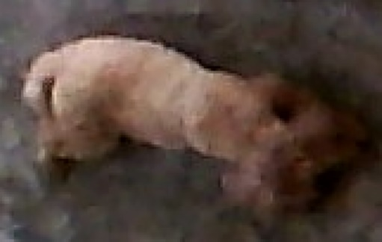

解像度を上げる
 | 元画像 | 1回目 | 2回目
加工あり
加工なし
認識できなかった．
10

Slide 11
原因と解決策案
原因
解像度が低い．
認識率は高いが，断定できていない．
解決策
撮影時に解像度を高くする．
被験対象を固定し，学習させる．
11

Slide 12
テーマ
犬の行動分析
Plan
Do
20211112_akashi.pptx20211112_akashi.pptx
20211112_akashi.pptx20211112_akashi.pptx
・サーベイ
・簡易実験
・スライド制作
・簡易的な実験を行った．
・3/4のスライド制作
Action
Check
20211112_akashi.pptx20211112_akashi.pptx
・ROBOT DOG組立て
・サーベイ
・プログラム修正
・プログラムの修正と，
実験環境の再検討が
必要．◎

Slide 13
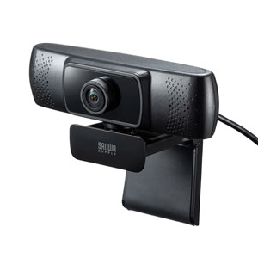
< AWS > 物体認識
Webカメラ
CMS-V43BK-3 （SANWA SUPPLY）
センサー | 100万画素CMOS
ビデオ解像度 | 最大 1280×720
画角 | 水平150 [°]
ビデオフォーカス | YUY2 MJPEG
レンズ | F1.75 f=2.5 [mm]
最短接写距離 | 3 [cm]
フォーカス | 手動
絞り・明るさ・コントラスト | 自動調整
ホワイトバランス | 自動調整
最低照度 | 30 [Lux]

Slide 14
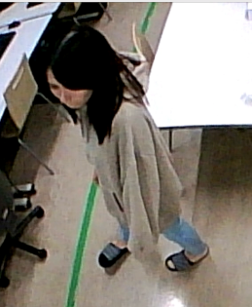
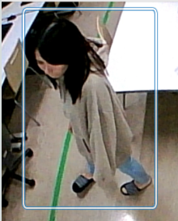
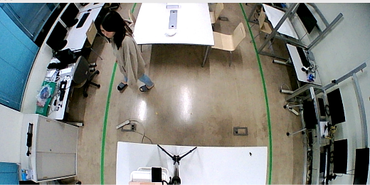
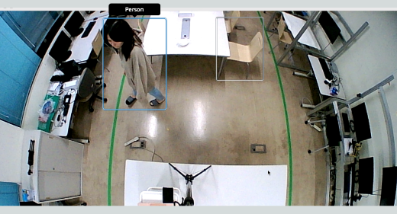
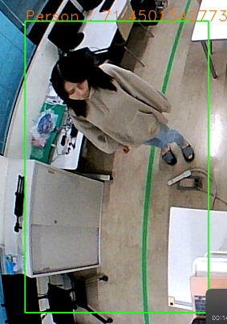
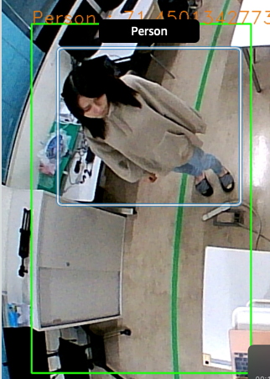
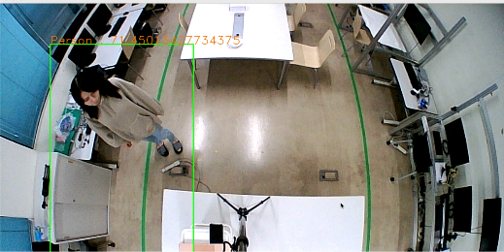
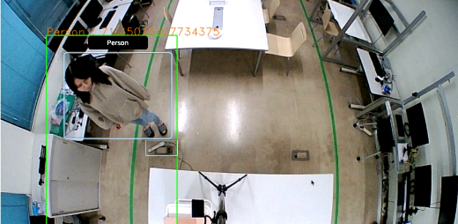
< AWS > リアルタイム認識
原因
リアルタイム認識の精度が低い

